Slide 1
新人教版九年级下册
28.2 解直角三角形
(第2-3课时)

Slide 2
回顾
30°，45°，60°的三角函数值
α | 30° | 45° | 60°
sinα
cosα
tanα

Slide 3
归纳总结
归纳1:解直角三角形需要什么条件?
解直角三角形除直角外，至少要知道两个元素（这两个元素中至少有一条边）

Slide 4
归纳总结
归纳2:解直角三角形的条件可分为哪几类？
解直角三角形的条件可分为两大类：
①、已知一锐角、一边（直角边或斜边）
②、已知两边

Slide 5
归纳总结
B
如图,在Rt△ABC 中∠C=90°,a、b、c、∠A、∠B这五个元素间的数量关系
c
a
A
C
（1）三边之间的关系:
a² + b² = c² （勾股定理）
b
（2）锐角之间的关系:
∠A + ∠B = 90°
（3）边角之间的关系:

Slide 6
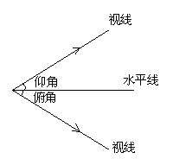
温故知新
概念：
（1）仰角：从下向上看，视线与水平线的夹角叫仰角。
（2）俯角：从上向下看，视线与水平线的夹角叫俯角。

Slide 7
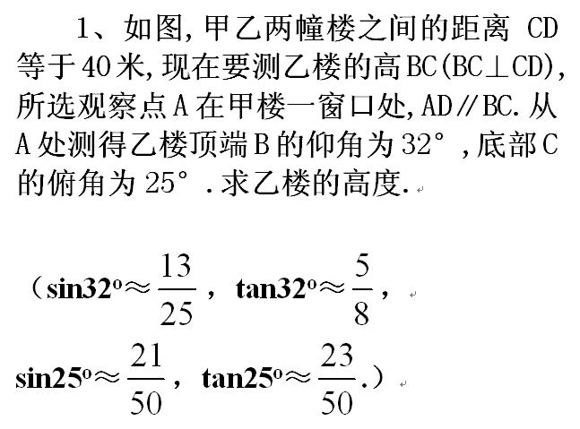
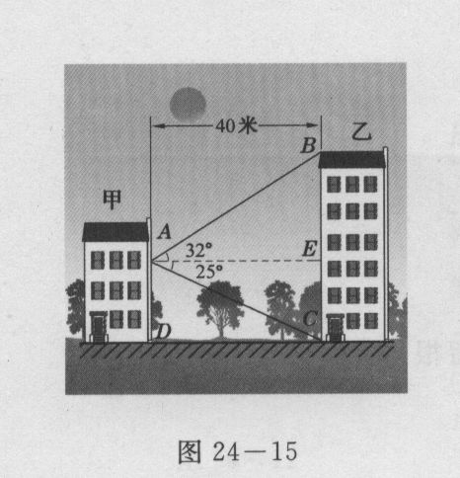
43.4米
Notes:
www.czsx.com.cn

Slide 8
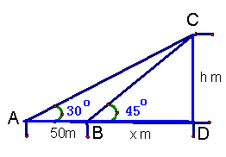
举一反三
2、为了测量停留在空中的气球的高度，小明先站在地面上某点观测气球，测得仰角为30°，然后他向气球方向前进了50m，此时观测气球，测得仰角为45°。若小明的眼睛离地面1.6m ，小明如何计算气球的高度呢？

Slide 9
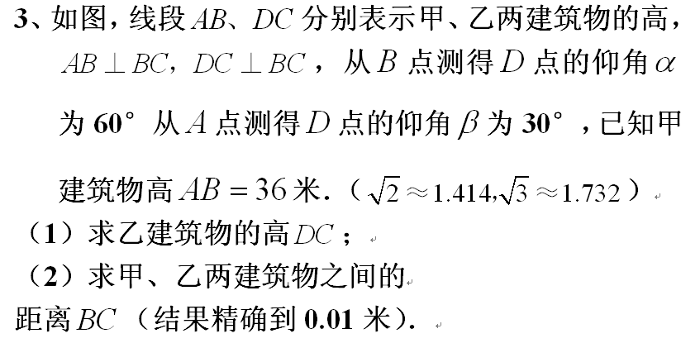
D
54米
A
乙
31.18米
甲
B
C

Slide 11


4. 如图，一艘海轮位于灯塔P的北偏东65°方向，距离灯塔80海里的A处，它沿正南方向航行一段时间后，到达位于灯塔P的南偏东34°方向上的B处，这时，海轮所在的B处距离灯塔P有多远？ （精确到0.01海里）
A
65°
P
C
34°
B

Slide 12
4.如图，一艘海轮位于灯塔P的北偏东65°方向，距离灯塔80海里的A处，它沿正南方向航行一段时间后，到达位于灯塔P的南偏东34°方向上的B处，这时，海轮所在的B处距离灯塔P有多远（精确到0.01海里）？
解：如图 ，在Rt△APC中，
65°
A
PC＝PA·cos（90°－65°）
P
＝80×cos25°
C
在Rt△BPC中，∠B＝34°
34°
B
∴它距离灯塔P大约130.23海里．
或者大约129.67海里．（整体求解）
Notes:
www.czsx.com.cn

Slide 13
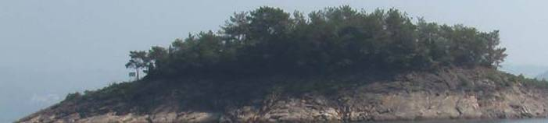

例2.海中有一个小岛A，它的周围8海里范围内有暗礁，渔船跟踪鱼群由西向东航行，在B点测得小岛A在北偏东60°方向上，航行12海里到达D点，这时测得小岛A在北偏东30°方向上，如果渔船不改变航线继续向东航行，有没有触礁的危险？
A
30°
60°
B
D
F
12

Slide 14

解：由点A作BD的垂线交BD的延长线于点F，垂足为F，∠AFD=90°
由题意图示可知∠DAF=30°
A
设DF= x , AD=2x
60°
则在Rt△ADF中，根据勾股定理
B
D
F
在Rt△ABF中，
30°
解得x=6
10.4 > 8没有触礁危险
Notes:
www.czsx.com.cn

Slide 15
例3. 如图，拦水坝的横断面为梯形ABCD（图中i=1:3是指坡面的铅直高度DE与水平宽度CE的比），根据图中数据求：（1）坡角a和β;
（2）斜坡AB的长（精确到0.1m）
解：（1）在Rt△AFB中，∠AFB=90°
A
D
i=1:3
i=1:1.5
6m
α
β
B
C
F
E
在Rt△CDE中，∠CED=90°
（2）AB≈10.8m

Slide 16
知识小结
1.在解直角三角形及应用时经常接触到的一些概念(方位角;坡度、坡角等)
2.实际问题向数学模型的转化
(解直角三角形)

